Slide 1
СПЕЦИФИКА ХИМИИ КАК УЧЕБНОГО ПРЕДМЕТА.
ХИМИЯ. Подготовка к ЕГЭ.
Разбор заданий ЕГЭ по химии, вызывающие затруднения
у выпускников .
Презентацию подготовила – Шумская Светлана Петровна, учитель химии МБОУ Марьевской СОШ,
2021 год.

Slide 2
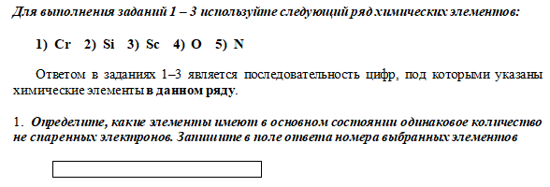
ЗАДАНИЕ №1
ХИМИЯ. Подготовка к ЕГЭ.
24
2) Si – кремний и 4) О - кислород
Металлы побочных подгрупп являются в основном d-элементами, поэтому у них происходит заполнение электронами предпоследнего энергетического уровня d-подуровня, а на внешнем энергетическом уровне находятся два s-электрона.

Slide 3
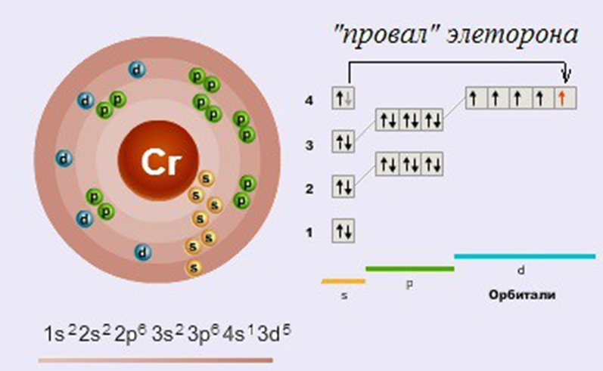
К ЗАДАНИЮ №1
ХИМИЯ. Подготовка к ЕГЭ.

Slide 4
К ЗАДАНИЮ №1
ХИМИЯ. Подготовка к ЕГЭ.

Slide 5
К ЗАДАНИЮ №1
ХИМИЯ. Подготовка к ЕГЭ.

Slide 6
К ЗАДАНИЮ №1
ХИМИЯ. Подготовка к ЕГЭ.

Slide 7
К ЗАДАНИЮ №1
ХИМИЯ. Подготовка к ЕГЭ.

Slide 8
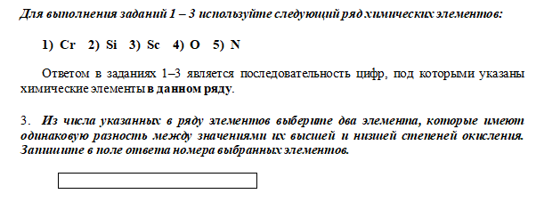
ЗАДАНИЕ №3
ХИМИЯ. Подготовка к ЕГЭ.
25
1) У хрома наивысшая степень окисления равна +6, а наименьшая 0. Разность равна 6.
2) У кремния наивысшая +4, а наименьшая −4. Разность равна 8.
3) У скандия наивысшая +3, а наименьшая 0. Разность равна 3.
4) У кислорода наивысшая +2, а наименьшая −2. Разность равна 4.
5) У азота наивысшая +5, а наименьшая −3. Разность равна 8.

Slide 9
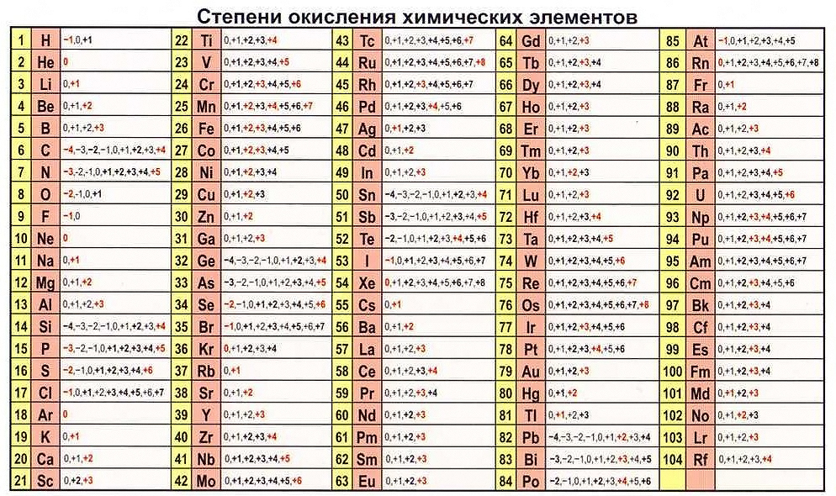
К ЗАДАНИЮ №3
ХИМИЯ. Подготовка к ЕГЭ.

Slide 10
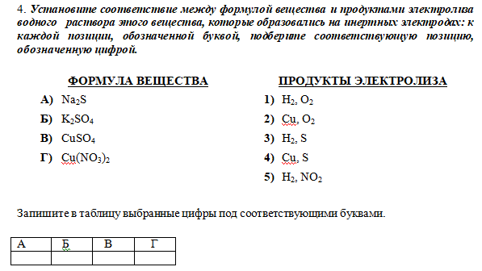
ЗАДАНИЕ №4
ХИМИЯ. Подготовка к ЕГЭ.
3 1 2 2

Slide 11
К ЗАДАНИЮ №4
ХИМИЯ. Подготовка к ЕГЭ.
Ссылка на видео
https://www.youtube.com/watch?v=o8tDROypEIc

Slide 12
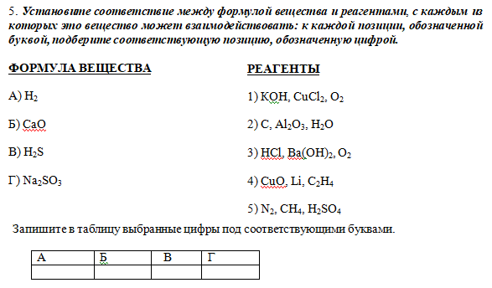
ЗАДАНИЕ №5
ХИМИЯ. Подготовка к ЕГЭ.
4 2 1 3

Slide 13
К ЗАДАНИЮ №5
ХИМИЯ. Подготовка к ЕГЭ.

Slide 14
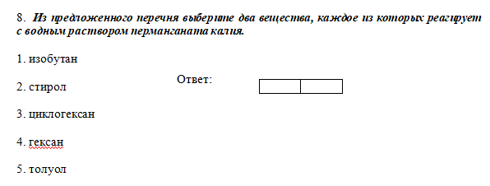
ЗАДАНИЕ №8
ХИМИЯ. Подготовка к ЕГЭ.
2 5
Ссылка :
https://drive.google.com/file/d/1PxaMReTahlkLQdjsuug-D8GVP8bTvl2I/view?usp=sharing

Slide 15
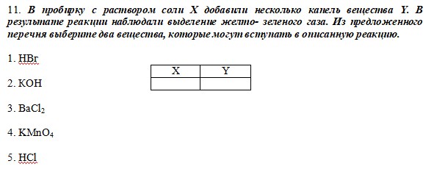
ЗАДАНИЕ №11
ХИМИЯ. Подготовка к ЕГЭ.
4 5
Решаем качественные задачи на смеси
Качественные реакции неорганической химии
Ссылки::

Slide 16
К ЗАДАНИЮ №11
ХИМИЯ. Подготовка к ЕГЭ.

Slide 17
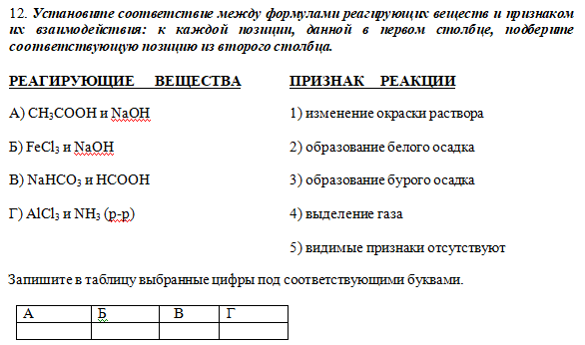
ЗАДАНИЕ №12
ХИМИЯ. Подготовка к ЕГЭ.
5 3 4 2

Slide 18
ЗАДАНИЕ №14
ХИМИЯ. Подготовка к ЕГЭ.
18 л
18
Известно, что 1 моль газа при нормальных условиях занимает объем 22,4 литра. Это следствие из закона Авогадро. Сам закон гласит, что если взять разные газы в одинаковом объеме, при одинаковых условиях, то в этом объеме будет содержаться одинаковое количество молекул. Также можно рассматривать данное утверждение и в обратном смысле, что одинаковое количество разных газов при одинаковых условиях, при н.у. занимает одинаковый объём. То есть для газов можно использовать логику, как пропорциях с молями, так и объемами, или же одновременно молями и объемами.
C2H2 + 2H2 -> C2H6
По схеме реакции 1 моль ацетилена для гидрирования требует 2 моль водорода. Соотношение 1:2. Составляем пропорцию:
Х = 9*2 = 18 литров. Записываем ответ с точностью до целых.

Slide 19
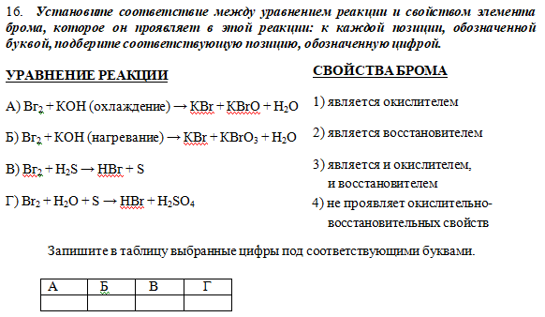
ЗАДАНИЕ №16
ХИМИЯ. Подготовка к ЕГЭ.
3 3 1 1

Slide 20
К ЗАДАНИЮ №16
ХИМИЯ. Подготовка к ЕГЭ.
Бром является и окислителем,
и восстановителем
Бром является и окислителем,
и восстановителем
Бром является окислителем
Бром является окислителем

Slide 21
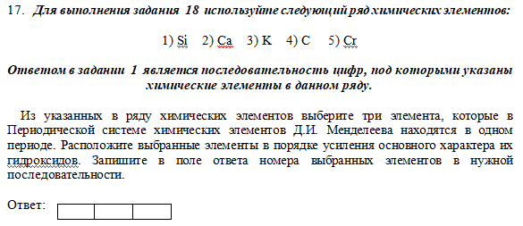
ЗАДАНИЕ №17
ХИМИЯ. Подготовка к ЕГЭ.
5 2 3
Хром – металл, элемент 6-й группы, побочной подгруппы, 4-го периода. Валентность хрома равна II, III, VI. Хром проявляет переменную валентность. Соединения хрома с низшей валентностью, обладают основными свойствами, с высшей валентностью – кислотными. Соединения хрома с промежуточной валентностью – проявляют амфотерные свойства. Химические элементы кальций и калий, типичные металлы, гидроксиды которых проявляют только основные свойства. В данном задании необходимо взять гидроксид хрома, который проявляет основные свойства Cr (OH)_{2.} Если сравнивать гидроксиды кальция и калия, то в силу того, что калий проявляет основные свойства сильнее, чем кальций, соответственно, располагать гидроксиды в порядке усиления основных свойств, необходимо в следующем порядке:
Cr (OH)₂, Са(ОН)₂, КОН. Если необходимо по заданию записать номера данных химических элементов, представленных в задании, соответственно записываем: 523

Slide 22
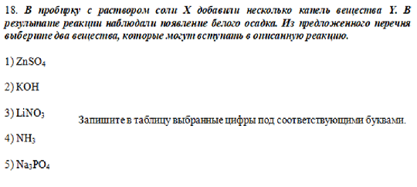
ЗАДАНИЕ №18
ХИМИЯ. Подготовка к ЕГЭ.
1 5 3 5 1 2 1 4
Задание достаточно неоднозначное. В условии задания ни чего не говорится об устойчивости полученного белого осадка, поэтому несколько вариантов решения. Все ответы засчитаны. Вариант нитрата лития и фосфата натрия наиболее приемлем, т.к. даже в случае избытка одного из реагентов образовавшийся осадок не растворится. В отличие от варианта сульфата цинка с гидроксидом калия или водным раствором аммиака, когда в случае образования избытка основания происходит растворение осадка. В случае взаимодействия сульфата цинка и фосфата натрия, также наблюдается образование белого осадка.

Slide 23
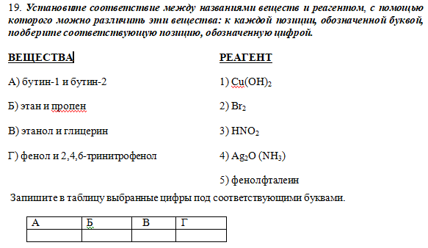
ЗАДАНИЕ №19
ХИМИЯ. Подготовка к ЕГЭ.
4 2 1 2

Slide 24
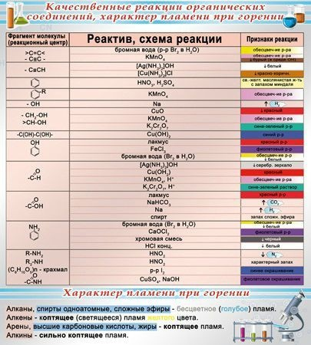
К ЗАДАНИЮ №19
ХИМИЯ. Подготовка к ЕГЭ.

Slide 25
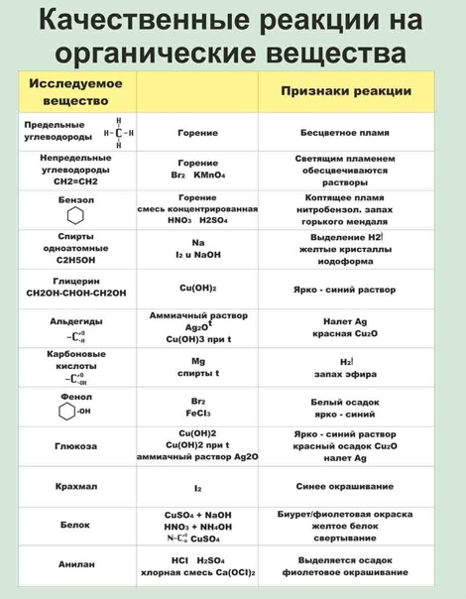
К ЗАДАНИЮ №19
ХИМИЯ. Подготовка к ЕГЭ.

Slide 26
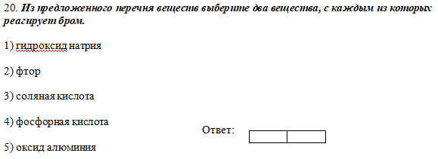
ЗАДАНИЕ №20
ХИМИЯ. Подготовка к ЕГЭ.
1 2
Решаем качественные задачи на смеси
Качественные реакции неорганической химии
Ссылки:

Slide 27
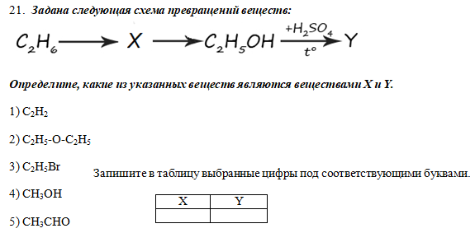
ЗАДАНИЕ №21
ХИМИЯ. Подготовка к ЕГЭ.
3 2
Получаем вещество Х:
Получаем вещество Y:
Реакция этанола и серной кислоты — это межмолекулярная дегидратация спиртов при температуре до 140^{о}С, в ходе которой образуется простой диэтиловый эфир

Slide 28
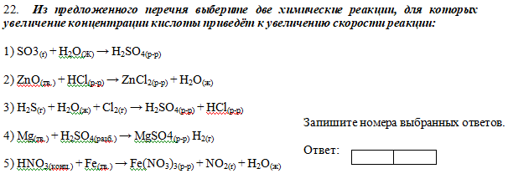
ЗАДАНИЕ №22
ХИМИЯ. Подготовка к ЕГЭ.
2 4
!!!
Увеличение концентрации реагирующего вещества приведет к увеличению скорости реакции. Поэтому надо выбрать реакции, в которых кислота — исходное вещество. Обратите внимание на реакцию железа с азотной кислотой! Все металлы с зарядом 3+ пассивируются концентрированными серной и азотной кислотой при обычных условиях!!!

Slide 29
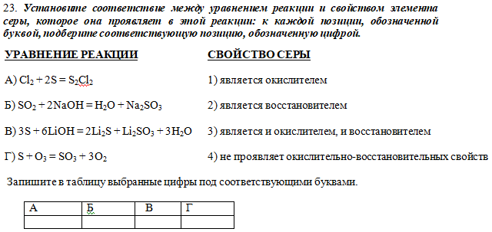
ЗАДАНИЕ №23
ХИМИЯ. Подготовка к ЕГЭ.
2 4 3 2
Чтобы проверить правильность данного выбора при установлении соответствия, необходимо решить окислительно-восстановительные реакции и сделать соответствующий вывод относительно свойств серы в данных уравнениях химических реакций.

Slide 30
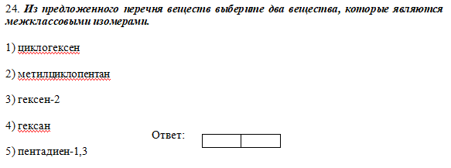
ЗАДАНИЕ №24
ХИМИЯ. Подготовка к ЕГЭ.
2 3
Межклассовыми изомерами из предложенного списка, будут являться: метилциклопентан и гексен-2. Данные вещества обладают разным строением, принадлежат к разным классам органических соединений, но имеют одинаковый качественный и количественный состав.

Slide 31
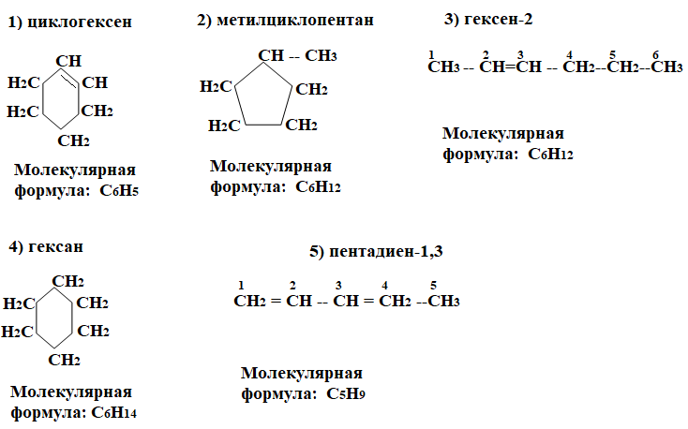
К ЗАДАНИЮ №24
ХИМИЯ. Подготовка к ЕГЭ.

Slide 32
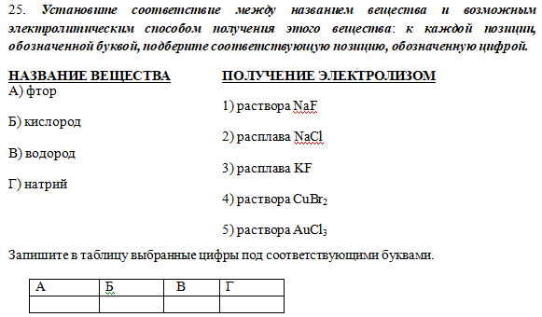
ЗАДАНИЕ №25
ХИМИЯ. Подготовка к ЕГЭ.
3 1 1 2

Slide 33
СПАСИБО
ЗА ВНИМАНИЕ!
(в презентации использовалась нумерация заданий по ЕГЭ 21)

